Slide 1
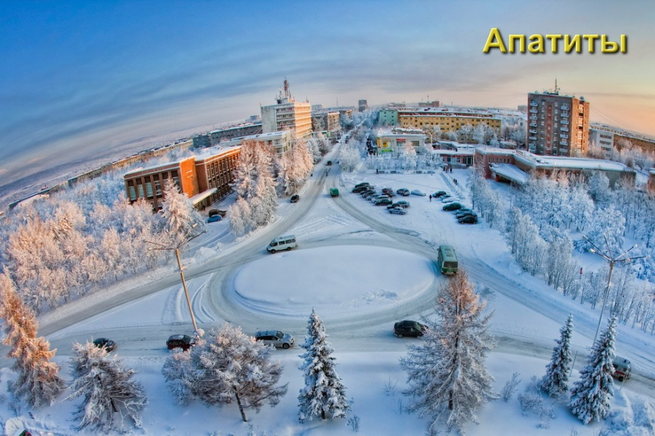
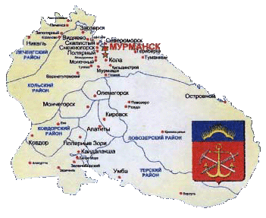


Бюджет для граждан по решению
Совета депутатов города Апатиты от 25.12.2018 № 739
«О городском бюджете на 2019 год и на плановый период 2020 и 2021 годов»

Slide 2




Как гражданин учувствует в бюджетном процессе?
Как гражданин участвует в бюджетном процессе?
Гражданин- как налогоплательщик
Гражданин- как получатель социальных гарантий
Помогает формировать доходную часть бюджета
  Получает социальные гарантии – расходная часть бюджета (образование, ЖКХ, культура, физическая культура и спорт, социальные льготы и другие направления социальных гарантий населению)

Slide 3
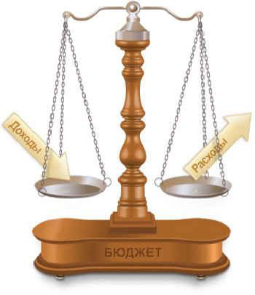
Основные понятия
Бюджет –форма образования и расходования денежных средств, предназначенных для финансового обеспечения задач и функций государства и местного самоуправления
Доходы бюджета –это поступающие в бюджет денежные средства
Расходы бюджета –это выплачиваемые из бюджета денежные средства
ДЕФИЦИТ
Расходы превышают Доходы
ПРОФИЦИТ
Доходы превышают Расходы
При превышении расходов над доходами принимается решение об источниках покрытия дефицита, например использование имеющихся накоплений, остатков или взять кредит
При превышении доходов над расходами принимается решение как их использовать, например, накапливать резервы или погашать кредит

Slide 4
Какие налоги уплачивают в бюджет жители города?
Налог на доходы физических лиц
(Глава 23 Налогового кодекса Российской Федерации)
Основная ставка налога 13%
В отдельных случаях:
9% - в отношении доходов от долевого участия в виде дивидендов;
30% - в отношении доходов, получаемых физическими лицами – иностранными гражданами;
35% - в отношении стоимости выигрышей и призов
Зачисляется по нормативу
30% - в местный бюджет;
70% - в областной бюджет
Налог на имущество физических лиц
(Глава 32 Налогового кодекса Российской Федерации)
Налоговые ставки налога на имущество физических лиц устанавливаются в размерах, не превышающих:
0,3 % - в отношении объектов налогообложения, указанных в подпункте 1 п.2 ст. 406 Налогового кодекса РФ;
2,0 % - в отношении объектов налогообложения, включенных в перечень, определяемый в соответствии с п. 7 ст. 378.2 Налогового кодекса РФ, в отношении объектов налогообложения, предусмотренных абзацем 2 п. 10 ст. 378.2 Налогового кодекса РФ, а также в отношении объектов налогообложения, кадастровая стоимость каждого из которых превышает 300 миллионов рублей;
0,5 % - в отношении прочих объектов налогообложения.
С 01.01.2017 налоговая база по налогу на имущество физических лиц определяется исходя из кадастровой стоимости объектов налогообложения.
Зачисляется по нормативу 100% - в местный бюджет
Транспортный налог
(Глава 28 Налогового кодекса Российской Федерации)
Налоговые ставки установлены в зависимости от мощности двигателя тяги реактивного двигателя или валовой вместимости транспортного средства в расчете на одну лошадиную силу мощности двигателя транспортного средства, один килограмм силы тяги реактивного двигателя, одну регистровую тонну транспортного средства или единицу транспортного средства в размере от 10 до 1000 руб. (ст.5 Закона Мурманской области от 18.11.2002 № 368-01-ЗМО «О транспортном налоге» )
Налоговые льготы ст. 6 Закона Мурманской области от 18.11.2002 № 368-01-ЗМО «О транспортном налоге»
Зачисляется по нормативу 100% -в областной бюджет
Земельный налог
(Глава 31 Налогового кодекса Российской Федерации)
Ставка налога 0,3%
От кадастровой стоимости участка в отношении земельных участков, занятых жилищным фондом –домами индивидуальной жилой застройки
Зачисляется по нормативу 100% - в местный бюджет

Slide 5
Участники бюджетного процесса
Глава города Апатиты
Совет депутатов города Апатиты
Администрация города Апатиты
Управление финансов Администрации города Апатиты
Органы муниципального финансового контроля
Главные распорядители средств городского бюджета
Главные администраторы доходов городского бюджета
Главные администраторы источников финансирования дефицита городского бюджета
Получатели средств городского бюджета

Slide 6

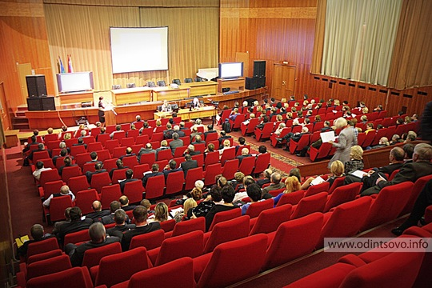

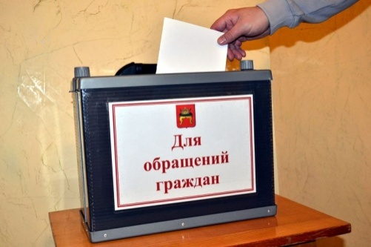
Какие возможности влияния гражданина на состав городского бюджета ?
1. Публичные слушания по проекту городского бюджета
2. Публичные слушания по отчету об исполнении городского бюджета
3. Публичные обсуждения целевых программ города Апатиты в сети Интернет
4. Обращения граждан

Slide 7
Основы бюджетного процесса
Этапы бюджетного процесса города Апатиты
Составление проекта городского бюджета
Рассмотрение и утверждение городского бюджета
Исполнение городского бюджета
Контроль за исполнением городского бюджета
Утверждение бюджетной отчетности

Slide 8
Демографические показатели г. Апатиты в 2016-2021 гг.
Отдельные показатели прогноза социально - экономического развития муниципального образования город Апатиты с подведомственной территорией Мурманской области на 2019 год и на период до 2021 года
Среднегодовая численность населения, тыс.чел.
Рождаемость и смертность, чел.

Slide 9
Отдельные показатели прогноза социально - экономического развития муниципального образования город Апатиты с подведомственной территорией Мурманской области на 2019 год и на период до 2021 года
Численность населения и занятость по городу Апатиты в 2016-2021 гг., тыс.человек
Структура занятости населения, тыс.чел.

Slide 10
Численность работников бюджетной сферы

Slide 11


ВЫПОЛНЕНИЕ УКАЗОВ
ПРЕЗИДЕНТА РОССИЙСКОЙ ФЕДЕРАЦИИ
Необходимый уровень заработной платы для выполнения Указов Президента РФ
2018 год
2019 год
2020 год
2021 год
15

Slide 12
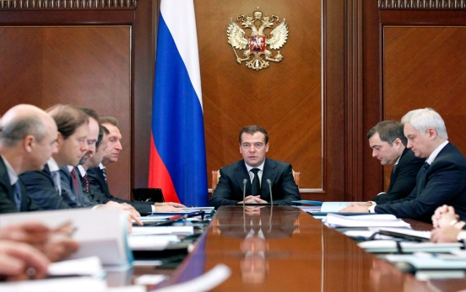
Основные направления бюджетной и налоговой политики города Апатиты на 2019 год и на плановый период 2020 и 2021 годов
ЦЕЛИ БЮДЖЕТНОЙ ПОЛИТИКИ
Определение условий, принимаемых для составления проекта городского бюджета на 2019 год и на плановый период на 2020 и 2021 годов, и подходов к его формированию.
ОСНОВНЫЕ ЗАДАЧИ БЮДЖЕТНОЙ ПОЛИТИКИ:
- повышение качества управления общественными финансами, строгое соблюдение бюджетно-финансовой дисциплины всеми главными распорядителями и получателями бюджетных средств;
- усиление внутреннего муниципального финансового контроля за соблюдением бюджетного законодательства и иных нормативных правовых актов, регулирующих бюджетные правоотношения;
- обеспечение эффективного расходования бюджетных средств, четкой увязки бюджетных расходов с установленными целями государственной политики;
- мобилизация внутренних источников, путем проведения оценки эффективности бюджетных расходов (в том числе на стадии планирования) и сокращения неэффективных расходов;
- развитие конкурентной среды оказания муниципальных услуг за счет привлечения к их оказанию негосударственных организаций;
- недопущение кредиторской задолженности по заработной плате и социальным выплатам;
- сохранение на безопасном уровне объема муниципального долга;
- обеспечение открытости и прозрачности информации об управлении общественными финансами, обеспечение вовлечения населения города в обсуждение и принятие конкретных бюджетных решений, общественного контроля их эффективности и результативности.

Slide 13

Основные направления бюджетной и налоговой политики города Апатиты на 2019 год и на плановый период 2020 и 2021 годов
Основы формирования доходов
Учтено при формировании расходов
Сценарные условия функционирования экономики РФ
Налоговое законодательство РФ с изменениями
«Базовые» объемы бюджетных ассигнований 2019-2021 годов уточнены с учетом:
- уменьшения объемов бюджетных ассигнований по прекращающимся расходным обязательствам ограниченного срока действия, в том числе в связи с уменьшением контингента получателей;
- индексации расходов на оплату коммунальных услуг на 4% ежегодно;
- индексации расходов на оплату труда категорий работников, на которые не распространяется действие указов Президента Российской Федерации от 07.05.2012 № 597, от 01.06.2012 № 761, от 28.12.2012 № 1688, с 01.10.2019 на 4%, с 01.10.2020 на 4%, с учетом изменения с 01.01.2019 минимального размера оплаты труда. Бюджетные ассигнования 2021 года запланированы с учетом индексации ассигнований в 2020 году;
- увеличения бюджетных ассигнований на оплату труда категорий работников, повышение размера оплаты труда которых осуществляется в соответствии с указами Президента Российской Федерации от 07.05.2012 № 597, от 01.06.2012 № 761, от 28.12.2012 № 1688;
- индексации расходов на оплату коммунальных услуг (за исключением выплат населению) с 01.01.2019 на 1,7%, с 01.07.2019 на 2,4%, с 01.01.2020 на 4,1%, с 01.01.2021 на 4,0%;
- изменения предельной базы для исчисления страховых взносов на обязательное пенсионное страхование и предельной величины базы для исчисления страховых взносов на обязательное социальное страхование на случай временной нетрудоспособности и в связи с материнством с учетом положений статьи 421 Налогового кодекса Российской Федерации.
Основные параметры социально-экономического развития муниципального образования город Апатиты с подведомственной территорией Мурманской области на 2019 год и на период до 2021 года

Slide 14


Основные параметры городского бюджета на 2019 год и на плановый период 2020 и 2021 годов
млн. рублей
Расходы
Доходы
+2,1%
-0,7%
+1,9 %
+2,23%
+ 1,8%
2 255,3
2 299,1
2347,5
-0,9%
2 270,1
859,8
2 356,4
2 399,2
725,7
768,0
813,5
2 285,7
2 305,5
214,4
238,1
238,4
1330,0
248,3
1239,0
1247,5
1249,3
2018
2019
2020
2021
2018
2019
2020
2021
Безвозмездные поступления
Дефицит
-6,8%
+0,7%
+0,1%
+14,1%
1330,0
1247,5
1249,3
+221,8%
-9,8%
1239,0
-57,3
-50,2
-51,7
-15,6
2018
2019
2020
2021
2018
2019
2020
2021

Slide 15
Муниципальный долг городского бюджета
млн. рублей
Общий объем доходов без учета безвозмездных поступлений/уровень долговой нагрузки
940,1
0 %
1016,3
0 %
1051,6
0 %
1098,2
0 %

Slide 16
Структура доходов городского бюджета на 2019 год и на плановый период 2020 и 2021 годов
млн.рублей

Slide 17
Структура налоговых доходов городского бюджета на 2019 год и на плановый период 2020 и 2021 годов
млн.рублей
-4,5%
+4,0%

Slide 18

Структура неналоговых доходов городского бюджета на 2019 год
млн. рублей
млн. рублей
Notes:
18

Slide 19
Структура и динамика поступлений межбюджетных трансфертов
млн.рублей
Дотации
(предоставляются на безвозмездной и безвозвратной основе без установления направлений и условий их использования)
Субсидии
(предоставляются в целях софинансирования расходных обязательств, при выполнении полномочий органов местного самоуправления по вопросам местного значения)
Субвенции
(предоставляются в целях финансового обеспечения расходных обязательств, возникающих при выполнении государственных полномочий РФ, субъектов РФ, переданных для осуществления органам местного самоуправления )
Иные межбюджетные
трансферты
(предоставляются в случаях и порядке, предусмотренных законами субъектов РФ )
Межбюджетные трансферты (безвозмездные поступления) – это средства одного бюджета бюджетной системы РФ, перечисляемые другому бюджету бюджетной системы РФ
137,6
110,1
983,3
99,0
157,3
55,4
1024,9
1,4
123,3
67,3
1056,9
0
128,4
56,9
1064,0
0
2018 год
2019 год
2020 год
2021 год

Slide 20
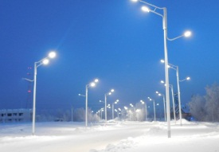
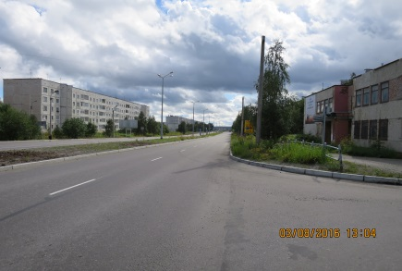
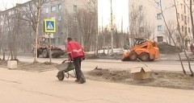
тыс.рублей
Муниципальный Дорожный фонд на 2019 год 45 695,5 тыс. руб.
Акцизы на нефтепродукты 5 563,3
Ремонт асфальтобетонного покрытия проезжей части автомобильных
дорог и межквартальных проездов
17 823,3
Доходы от арендной платы 17 377,3
Государственная пошлина 51,9
Строительство, реконструкция, ремонт и капитальный ремонт, автомобильных дорог общего пользования местного значения
11 448,5
Штрафы, санкции, возмещение ущерба 0
Текущий ремонт тротуаров
16 423,7
Остатки средств дорожного фонда 2018 года 22 703,0

Slide 21
Источники финансирования дефицита городского бюджета
млн. рублей

Slide 22
Структура расходов городского бюджета в 2019 году
млн.рублей

Slide 23
Расходы городского бюджета по разделам и подразделам классификации расходов бюджета
Наименование показателя | Разд. | 2018 год | 2019 год | Темп, % | 2020 год | Темп, % | 2021 год | Темп, %
 |  | Ожидаемое исполнение | План
 |  |  |  |  | План |  | План
ОБЩЕГОСУДАРСТВЕННЫЕ ВОПРОСЫ | 0100 | 165 846,20 | 170 140,6 | 2,60 | 174 261,90 | 2,40 | 178 607,60 | 2,50
Функционирование высшего должностного лица субъекта Российской Федерации и муниципального образования | 0102 | 2 309,00 | 2 253,80 | - 2,40 | 2 338,10 | 3,70 | 2 403,20 | 2,80
Функционирование законодательных (представительных) органов государственной власти и представительных органов муниципальных образований | 0103 | 5 579,10 | 6 492,50 | 16,40 | 6 699,60 | 3,20 | 6 937,30 | 3,50
Функционирование Правительства Российской Федерации, высших исполнительных органов государственной власти субъектов Российской Федерации, местных администраций | 0104 | 83 974,50 | 85 906,30 | 2,30 | 89 109,10 | 3,70 | 92 303,00 | 3,60
Судебная система | 0105 | - | 15,40 | - | 16,00 | 3,90 | 16,80 | 5,00
Обеспечение деятельности финансовых, налоговых и таможенных органов и органов финансового (финансово-бюджетного) надзора | 0106 | 4 764,80 | 4 854,80 | 1,90 | 5 031,60 | 3,60 | 5 104,90 | 1,50
Обеспечение проведения выборов и референдумов | 0107 | 762,80 | 0 | - | 0 | -
Резервные фонды | 0111 | - | 3 000,00 | - | 3 000,00 | - | 3 000,00 | 0
Другие общегосударственные вопросы | 0113 | 68 456,00 | 67 617,80 | -1,20 | 68 067,50 | 0,70 | 68 842,40 | 1,10
НАЦИОНАЛЬНАЯ ОБОРОНА | 0200 | 4 853,60 | 5 221,40 | 7,60 | 5 221,40 | - | 5 221,40 | 0
Мобилизационная и вневойсковая подготовка | 0203 | 4 853,60 | 5 221,40 | 7,60 | 5 221,40 | - | 5 221,40 | 0
НАЦИОНАЛЬНАЯ БЕЗОПАСНОСТЬ И ПРАВООХРАНИТЕЛЬНАЯ ДЕЯТЕЛЬНОСТЬ | 0300 | 21 966,10 | 24 723,70 | 12,60 | 24 395,10 | - 1,30 | 23 651,20 | -3,00
Органы юстиции | 0304 | 4 096,90 | 4 196,70 | 2,40 | 3 926,80 | - 6,40 | 2 525,40 | -35,70
Защита населения и территории от чрезвычайных ситуаций природного и техногенного характера, гражданская оборона | 0309 | 17 265,70 | 19 820,10 | 14,80 | 19 761,40 | - 0,30 | 20 418,90 | 3,30
Другие вопросы в области национальной безопасности и правоохранительной деятельности | 0314 | 603,50 | 706,90 | 17,10 | 706,90 | - | 706,90 | 0
НАЦИОНАЛЬНАЯ ЭКОНОМИКА | 0400 | 123 411,60 | 118 259,40 | - 4,200 | 94 719,10 | - 21,10 | 94 967,70 | 0,30
Сельское хозяйство и рыболовство | 0405 | 1 859,70 | 1 644,90 | - 11,60 | 1 645,60 | - | 1 646,10 | 0
Транспорт | 0408 | 9 588,40 | 9 359,30 | -2,40 | 11 690,30 | - 3,30 | 11 690,30 | 0
Дорожное хозяйство (дорожные фонды) | 0409 | 111 345,50 | 106 509,40 | - 4,30 | 80 632,00 | - 23,70 | 80 875,60 | 0,30
Связь и информатика | 0410 | 14,30 | 14,80 | 3,50 | 14,80 | - | 14,80 | 0
Другие вопросы в области национальной экономики | 0412 | 603,70 | 731,00 | 21,10 | 736,40 | 0,70 | 740,90 | 0,60

Slide 24
Наименование показателя | Разд. | 2018 год | 2019 год | Темп, % | 2020 год | Темп, % | 2021 год | Темп, %
 |  | Ожидаемое исполнение | План |  | План |  | План
ЖИЛИЩНО-КОММУНАЛЬНОЕ ХОЗЯЙСТВО | 0500 | 144 249,60 | 141 467,50 | - 1,90 | 128 302,00 | - 6,50 | 119 125,40 | -7,20
Жилищное хозяйство | 0501 | 13 430,50 | 12 852,70 | -430 | 12 852,70 | - | 12 852,70 | 0
Коммунальное хозяйство | 0502 | 6 218,20 | 4 555,10 | -26,7 | 4 555,00 | - | 4 555,10 | 0
Благоустройство | 0503 | 27 097,70 | 23 610,20 | - 12,90 | 24 907,30 | 5,50 | 13 780,30 | -44,70
Другие вопросы в области жилищно-коммунального хозяйства | 0505 | 97 503,20 | 100 449,50 | 3,00 | 85 987,00 | - 10,60 | 87 937,30 | 2,30
ОХРАНА ОКРУЖАЮЩЕЙ СРЕДЫ | 0600 | 4 818,70 | 3 685,50 | -23,50 | 3 110,80 | - 15,60 | 3 110,80 | 0
Другие вопросы в области охраны окружающей среды | 0605 | 4 818,70 | 3 685,50 | - 23,50 | 3 110,80 | - 15,60 | 3 110,80 | 0
ОБРАЗОВАНИЕ | 0700 | 1 439 693,60 | 1 485 676,00 | 3,20 | 1 536 925,20 | 3,50 | 1 549 964,50 | 0,80
Дошкольное образование | 0701 | 623 322,00 | 659 952,00 | 5,90 | 693 956,00 | 5,20 | 691 560,30 | -0,30
Общее образование | 0702 | 582 072,30 | 610 952,30 | 5,00 | 632 042,50 | 3,50 | 638 755,50 | 1,10
Дополнительное образование детей | 0703 | 105 112,90 | 113 473,70 | 8,00 | 118 821,40 | 4,70 | 125 285,50 | 5,40
Молодежная политика | 0707 | 23 527,30 | 24 172,00 | 2,70 | 24 788,60 | 2,60 | 25 492,90 | 2,80
Другие вопросы в области образования | 0709 | 105 659,10 | 77 126,00 | -27,00 | 67 316,70 | - 12,40 | 68 870,30 | 2,30
КУЛЬТУРА, КИНЕМАТОГРАФИЯ | 0800 | 117 631,40 | 100 157,60 | -14,90 | 105 962,20 | 5,80 | 110 994,10 | 4,70
Культура | 0801 | 97 881,70 | 77 204,00 | -21,10 | 80 742,20 | 4,60 | 85 244,40 | 5,60
Другие вопросы в области культуры, кинематографии | 0804 | 19 749,70 | 22 953,60 | 16,20 | 25 220,00 | 9,90 | 25 749,70 | 2,10
СОЦИАЛЬНАЯ ПОЛИТИКА | 1000 | 112 528,40 | 122 854,00 | 9,20 | 119 426,00 | - 2,80 | 121 136,40 | 1,40
Пенсионное обеспечение | 1001 | 4 595,90 | 4 615,40 | 0,40 | 4 800,00 | 4,00 | 4 958,90 | 3,30
Социальное обеспечение населения | 1003 | 7 261,40 | 9 422,10 | 29,80 | 7 158,80 | -24,00 | 7 291,90 | 1,90
Охрана семьи и детства | 1004 | 99 555,00 | 107 737,60 | 8,20 | 107 467,20 | - 0,30 | 108 885,60 | 1,30
Другие вопросы в области социальной политики | 1006 | 1 116,10 | 1 078,90 | -3,30 | 0,00 | - 100,00 | 0,00
ФИЗИЧЕСКАЯ КУЛЬТУРА И СПОРТ | 1100 | 150 714,70 | 129 075,50 | 14,40 | 128 516,10 | - 0,40 | 128 516,10 | 0
Физическая культура | 1101 | 24 428,30 | 31 050,60 | 27,10 | 34 025,40 | 9,60 | 34 668,60 | 1,90
Массовый спорт | 1102 | 3 250,00 | 3 250,00 | - | 3 250,00 |  | 3 250,00 | 0
Спорт высших достижений | 1103 | 81 669,00 | 88 244,90 | 8,10 | 84 762,40 | - 3,90 | 83 958,40 | -0,90
Другие вопросы в области физической культуры и спорта | 1105 | 41 367,40 | 6 530,00 | - 84,20 | 6 478,30 | - 0,80 | 6 639,10 | 2,50
ОБСЛУЖИВАНИЕ ГОСУДАРСТВЕННОГО И МУНИЦИПАЛЬНОГО ДОЛГА | 1300 | - | 4 250,9 |  | 4 749,60 | - | - | -100,00
Обслуживание государственного внутреннего и муниципального долга | 1301 | - | 4 250,9 |  | 4 749,60 | - | 0,00 | -100,00
Условно утвержденные расходы |  |  |  |  | 30 802,80 | - | 63 913,70 | 107,50
Итого |  | 2 285 713,90 | 2 305 512,10 | -0,90 | 2 356 392,20 | 2,20 | 2 399 208,90 | 1,80

Slide 25
Публично-нормативные обязательства на 2019 год и на плановый период 2020 и 2021 годов
Наименование показателя | Категория получателей | Количественный показатель |  |  |  | Сумма, тыс. руб.
 |  | Единица измерения | 2019 | 2020 | 2021 | 2019 | 2020 | 2021
Пособия, компенсации, меры социальной поддержки по публичным нормативным обязательствам, в том числе |  |  |  |  |  | 46 362,8 | 46 018,0 | 46 407,9
Социальное обеспечение населения |  |  |  |  |  | 4 149,8 | 4 149,8 | 4 149,8
Выплата лицам, удостоенным звания "Почётный гражданин города Апатиты" | Лица, удостоенные звания "Почетный гражданин города Апатиты" | чел. | 19 | 19 | 19 | 399,0 | 399,0 | 399,0
Возмещение расходов по проезду в государственные областные медицинские организации Мурманской области, находящиеся за пределами муниципального образования город Апатиты с подведомственной территорией Мурманской области, и обратно отдельным категориям граждан, проживающих на территории муниципального образования город Апатиты с подведомственной территорией, направленных врачами ГОБУЗ "Апатитско-Кировская центральная городская больница", ФГБУЗ больница КНЦ РАН, ГОАУЗ "Апатитская стоматологическая поликлиника" в указанные медицинские организации на лечение (обследование) | -больные, страдающие хронической почечной недостаточностью, онкологическими заболеваниями, направленные на лечение (обследование), консультацию по основному заболеванию, а также один из сопровождающих его лиц в случае, если гражданину установлена I группа инвалидности; -ребенок -инвалид, а также один из сопровождающих его лиц. | кол-во поездок | 1429 | 1429 | 1429 | 1000,0 | 1000,0 | 1000,0
Расходы на предоставление мер социальной поддержки по оплате жилого помещения и коммунальных услуг детям-сиротам и детям, оставшимся без попечения родителей, лицам из числа детей-сирот и детей, оставшихся без попечения родителей | Дети-сироты и дети, оставшиеся без попечения родителей, лица из числа детей-сирот и детей, оставшихся без попечения родителей | чел. | 130 | 130 | 130 | 2750,8 | 2750,8 | 2750,8
Охрана семьи и детства |  |  |  |  |  | 42213,0 | 41868,2 | 42258,1
Выплата на содержание ребенка в семье опекуна (попечителя) и приёмной семье, а также вознаграждение, причитающееся приёмному родителю | Приёмные родители (лица, заключившие договор на возмездной основе о приёмной семье) | чел. | 50 | 50 | 50 | 15 538,2 | 15 777,8 | 15 777,8
 | Опекуны (попечители) | чел. | 120 | 115 | 115 | 26 674,8 | 26 090,4 | 26 480,3

Slide 26
Общественно значимые проекты в 2019 году
№ п/п | Муниципальная программа | Наименование мероприятия | Объем финансирования | Срок реализации | Наименование целевого показателя | Показатель
1. | Муниципальная программа "Развитие образования"» | Реализация проектов по улучшению социальной сферы (образование) и повышению качества жизни населения в рамках реализации соглашений между Правительством Мурманской области и градообразующими предприятиями | 8 383,9 | 2019 год | Доля образовательных организаций, в которых осуществлены ремонтные работы, от числа образовательных организаций, которым предусмотрена субсидия на осуществление ремонтных работ в общем объеме перечисленной субсидии на указанные цели, %; Доля отремонтированных площадей от общего объема площадей, запланированных к проведению ремонтных работ в рамках проектов по улучшению социальной сферы (образование) и повышению качества жизни населения, % | 100/100
2. | Муниципальная программа «Развитие культуры и молодежной политики, сохранение культурного наследия города» | Создание виртуального концертного зала | 240,6 | 2019 год | Количество, ед. | 1
3. | Муниципальная программа "Охрана окружающей среды" | Озеленение городских территорий с последующим уходом за декоративными растениями и травянистой растительностью | 517,3 | 2019 год | Площадь территории, на которой проведена работа по озеленению городских территорий, м² | 318,2
4. |  | Сдерживание роста и дальнейшего распространения травянистых растений рода борщевик на городских территориях | 1 200,0 | 2019 год | Площадь территории, на которой проведены мероприятия по борьбе с сорняком «Борщевик Сосновского», м² | 4065
 | ИТОГО: |  | 10 341,8

Slide 27
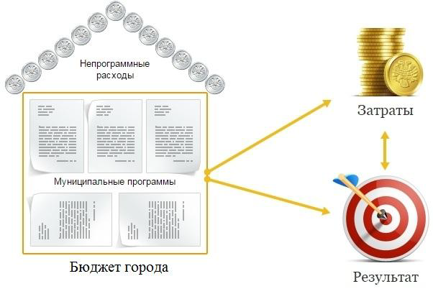
Программно-целевой метод планирования бюджета г. Апатиты
Программно-целевой метод планирования расходов способствует соблюдению единого подхода к рациональному использованию средств для решения наиболее острых проблем муниципального образования.
Муниципальные программы являются основным инструментом планирования бюджета. Подобно тому, как дом строится из кирпичей, бюджет складывается из программ.
Целевые программы содержат набор разделов, включая цели и задачи, ожидаемые от реализации результаты, заказчика программы, исполнителей, мероприятия, меры реализации и объемы финансирования в целом и по годам
Благодаря муниципальным программам каждый бюджетный рубль нацелен на конечный результат!

Slide 28

Программно-целевой Совет
Главными распорядителями бюджетных средств на рассмотрение в Управление финансов и отдел экономического развития представлены
481 инициативных предложений на сумму 565 795,8тыс. рублей
На заседаниях Тендерного комитета рассмотрено
481 мероприятие
на сумму
565 795,7
тыс. руб.
Вынесено на рассмотрение Программно-целевого Совета города Апатиты
415
мероприятий
на сумму
411 073,5
тыс. руб.
Включено в городской бюджет (по протоколу Тендерного комитета)
5
мероприятий
на сумму
15 086,9
тыс. руб.
С протоколами Тендерного комитета и Программно-целевого Совета Вы можете ознакомиться на официальном сайте ОМСУ города Апатиты http://apatity.gov-murman.ru/useful/strat_plan/programs/prog-tsel-sovet/protokols/2016.php

Slide 29
Расходы по направлениям системы целеполагания ОМСУ города Апатиты на 2019 год
млн. рублей
Развитие и повышение уровня человеческого потенциала
Повышение эффективности и муниципального управления
1 735,3
75,9 %
303,9
13,3 %
Обеспечение эффективного функционирования городского хозяйства
200,8
8,8 %
Повышение безопасности населения города
Основная цель системы целеполагания ОМСУ города Апатиты: обеспечение высокого уровня качества жизни населения
20,6
0,9 %
Повышение социальной стабильности
15,8
0,7 %
0,8
0,0 %
10,7
0,5 %
Обеспечение комфортных условий проживания и благоприятной окружающей среды
Обеспечение экономического роста, развитие и модернизация экономики

Slide 30

















Муниципальные программы города Апатиты на 2019 год
Развитие образования
м7н. рублей
Муниципальное управление
Развитие культуры и молодежной
политики, сохранение культурного
наследия города
1 423,6
62,3 %
Развитие физической культуры
и спорта
227,9
10,0%
182,9
8,0%
Развитие транспортной системы
128,8
5,6%
Противодействие терроризму и профилактика экстремизма в области межэтнических и межконфессиальных отношений на территории муниципального образования город Апатиты
Управление муниципальным имуществом и земельными ресурсами, расположенными на территории муниципального образования город Апатиты с подведомственной территорией Мурманской области
116,7
5,1 %
0,1
0%
57,1
2,5%
Энергоэффективность и развитие энергетики
0,1
0%
Расходы бюджета на реализацию муниципальных программ
в 2019 году составили
2 287,9 млн. рублей
Обеспечение комфортной среды проживания населения города
Развитие экономического потенциала
0,8
0,0%
46,2
2,0%
Охрана окружающей среды
Формирование современной
городской среды на территории муниципального образования город Апатиты с подведомственной территорией Мурманской области"
4,0
0,2%
23,6
1,0%
Создание условий для развития жилищно-коммунального хозяйства
4,5
0,2%
Обеспечение
общественного порядка
и безопасности населения города
4,5
0,2%
20,5
0,9%
Управление муниципальными
финансами
6,7
0,3%
9,7
0,4%
14,4
0,6%
15,8
0,7%
Обеспечение доступным и комфортным жильем и коммунальными услугами населения города
Социальная поддержка граждан и социально-ориентированных организаций
Капитальный ремонт
многоквартирных домов
Информационное
общество

Slide 31
Ресурсное обеспечение муниципальной программы «Развитие образования» на 2017-2019 годы
МБ
1 356 182,35 тыс. руб.
ОБ
2 688 739,52
тыс. руб.
ФБ
0
тыс. руб.
ВБИ
175 079,18
тыс. руб.
Итого по программе
4 220 001,05
тыс. руб.
Наименование | 2017 | 2018 | 2019
Муниципальная программа «Развитие образования» | 1 296 791,27 | 1 440 148,08 | 1 483 061,7
Подпрограмма № 1 «Развитие современной системы образования» | 47 288,32 | 44 739,01 | 20 292,19
Ведомственная целевая программа «Развитие дошкольного, общего и дополнительного образования детей» на 2017-2019 годы | 1 249 502,95 | 1 395 409,07 | 1 462 769,51
Важнейшие целевые показатели | Единица измерения | 2017 | 2018 | 2019
Цель муниципальной программы: Повышение доступности и качества образования и обеспечение его соответствия запросам населения
Удельный вес численности детей в возрасте 3-7 лет, получающих дошкольную образовательную услугу к численности детей в возрасте 3-7 лет, скорректированной на численность детей в возрасте 5-7 лет, обучающихся в школе | % | 100 | 100 | 100
Удельный вес численности обучающихся в общеобразовательных организациях в возрасте 7-17 лет, к общей численности детей в возрасте 7-17 лет | % | 90,3 | 90 | 90,3
Удельный вес численности обучающихся образовательных организаций, которым предоставлена возможность обучаться в соответствии с основными современными требованиями, в общей численности обучающихся | % | 80,5 | 81 | 81,5
С полной версией муниципальной программы Вы можете ознакомиться на официальном сайте ОМСУ города Апатиты http://apatity.gov-murman.ru/useful/strat_plan/programs/

Slide 32
Ресурсное обеспечение муниципальной программы «Социальная поддержка граждан и социально-ориентированных организаций» на 2017-2019 годы
МБ
23 373,7 тыс. руб.
ОБ
22 744,2
тыс. руб.
ВБИ
0
тыс. руб.
Итого по программе
46 117,9
тыс. руб.
Наименование | 2017 | 2018 | 2019
Муниципальная программа «Социальная поддержка граждан и социально-ориентированных организаций» | 14 105,5 | 16 213,1 | 15 799,3
Подпрограмма №1 «Социальная поддержка отдельных категорий граждан» | 13 757,5 | 15 873,1 | 15 299,3
Подпрограмма №2 «Социальная поддержка социально-ориентированных организаций» | 348,0 | 340,0 | 500,0
Важнейшие целевые показатели | Единица измерения | 2017 | 2018 | 2019
Цель муниципальной программы: усиление адресной направленности мер социальной поддержки населению
Количество граждан, которым оказана социальная поддержка | чел. | 1168 | 1424 | 812
Количество лиц, на которых распространяются меры социальной поддержки социально ориентированных некоммерческих организаций | чел. | 1346 | 474 | 474
С полной версией муниципальной программы Вы можете ознакомиться на официальном сайте ОМСУ города Апатиты http://apatity.gov-murman.ru/useful/strat_plan/programs/

Slide 33

Ресурсное обеспечение муниципальной программы «Развитие физической культуры и спорта» на 2017-2019 годы
МБ
426 659,8 тыс. руб.
ОБ
15 238,1
тыс. руб.
ФБ
0
тыс. руб.
Итого по программе
441 897,9
тыс. руб.
Наименование | 2017 | 2018 | 2019
Муниципальная программа «Развитие физической культуры и спорта» | 163 132,5 | 149 917,3 | 128 848,1
Подпрограмма №1 «Формирование здорового образа жизни населения города и развитие спорта» | 365,0 | 365,0 | 365,0
Подпрограмма №2 «Развитие спортивной инфраструктуры» | 62 058,1 | 33 806,2 | 210,0
Ведомственная целевая программа «Обеспечение развития физической культуры и спорта в городе Апатиты через эффективное выполнение муниципальных функций» | 100 709,4 | 115 746,1 | 128 273,1
Важнейшие целевые показатели | Единица измерения | 2017 | 2018 | 2019
Цель муниципальной программы: Создание условий для максимальной вовлеченности населения города Апатиты в систематические занятия физической культурой и спортом
Удельный вес населения, систематически занимающегося физической культурой и спортом | % | 26 | 29 | 32
Количество спортсооружений | ед. на 10 тыс. населения | 13 | 13,2 | 13,4
Спортивное мастерство | кол-во присвоенных массовых спорт. разрядов | 603 | 618 | 633
С полной версией муниципальной программы Вы можете ознакомиться на официальном сайте ОМСУ города Апатиты http://apatity.gov-murman.ru/useful/strat_plan/programs/

Slide 34
Ресурсное обеспечение муниципальной программы «Развитие культуры и молодежной политики, сохранение культурного наследия города» на 2017-2019 годы
МБ
500 656,7 тыс. руб.
ОБ
48 940,6 тыс. руб.
ФБ
23,2
тыс. руб.
Итого по программе
549 620,5
тыс. руб.
Наименование | 2017 | 2018 | 2019
Муниципальная программа «Развитие культуры и молодежной политики, сохранение культурного наследия города» | 169 454,1 | 197 243,0 | 182 923,4
Подпрограмма №1 «Культура» | 15 281,8 | 27 110,9 | 575,4
Подпрограмма №2 «Вовлечение молодежи в социальную практику» | 2 551,0 | 3 058,2 | 3 093,7
Ведомственная целевая программа «Услуги учреждений культуры и молодёжной политики» | 151 621,3 | 167 073,9 | 179 254,3
Важнейшие целевые показатели | Единица измерения | 2017 | 2018 | 2019
Цель муниципальной программы: создание условий для развития и реализации культурного и духовного потенциала каждой личности и вовлечение молодежи в социальную практику
Уровень удовлетворенности населения города качеством оказания муниципальных услуг в сфере культуры и молодежной политики | % | 98 | 98 | 98
С полной версией муниципальной программы Вы можете ознакомиться на официальном сайте ОМСУ города Апатиты http://apatity.gov-murman.ru/useful/strat_plan/programs/

Slide 35
Ресурсное обеспечение муниципальной программы «Обеспечение комфортной среды проживания населения города» на 2017-2019 годы
МБ
126 698,0 тыс. руб.
ОБ
5 071,8
тыс. руб.
ФБ
0
тыс. руб.
Итого по программе
131 769,8
тыс. руб.
Наименование | 2017 | 2018 | 2019
Муниципальная программа «Обеспечение комфортной среды проживания населения города» | 33 494,2 | 52 122,8 | 46 152,8
Подпрограмма № 1 «Организация сферы ритуальных услуг» | 2 008,7 | 4 262,2 | 15 548,5
Подпрограмма № 2 «Наружное уличное освещение» | 24 313,2 | 36 809,5 | 22 853,7
Подпрограмма № 3 «Внешнее благоустройство городских территорий» | 7 172,3 | 11 051,1 | 7 750,6
Важнейшие целевые показатели | Единица измерения | 2017 | 2018 | 2019
Цель муниципальной программы: Обеспечение комфортной городской среды и улучшение качества предоставления ритуальных услуг
Доля приведенных в надлежащее состояние мест захоронений от общего количества, запланированных к приведению в эстетический вид захоронений (нарастающим итогом) | % | 36 | 68 | 100
Доля площади, подготовленной для размещения 3 очереди городского кладбища, от общей площади, выделенной под размещение 3 очереди городского кладбища (нарастающим итогом) | % | 37 | 68 | 68
Доля элементов сетей наружного уличного освещения, соответствующих нормативным показателям от общего количества элементов сетей наружного уличного освещения | % | 55,4 | 69,9 | 74,5
Доля выполненных мероприятий по обеспечению условий для развития благоприятных и безопасных условий для проживания и отдыха граждан от запланированных Программой на текущий год | % | 100 | 100 | 100

Slide 36

Ресурсное обеспечение муниципальной программы «Обеспечение доступным и комфортным жильем и коммунальными услугами населения города» на 2017-2019 годы
МБ
1 945,0
тыс. руб.
ОБ
22 203,5
тыс. руб.
ФБ
0
тыс. руб.
Итого по программе
24 148,5
тыс. руб.
Наименование | 2017 | 2018 | 2019
Муниципальная программа «Обеспечение доступным и комфортным жильем и коммунальными услугами населения города» | 8 589,5 | 8 826,3 | 6 732,7
Подпрограмма №1 «Поддержка и стимулирование жилищного строительства в городе Апатиты» | 7 926,2 | 7437,5 | 3 121,8
Подпрограмма №2 «Обеспечение жильем молодых семей города Апатиты» | 663,3 | 1 388,8 | 3 610,9
Важнейшие целевые показатели | Единица измерения | 2017 | 2018 | 2019
Цель муниципальной программы: повышение доступности жилья и качества жилищного обеспечения населения города
Количество семей отдельных категорий граждан (молодых семей, многодетных семей) города Апатиты, улучшивших жилищные условия | ед. | 1 | 2 | 4
С полной версией муниципальной программы Вы можете ознакомиться на официальном сайте ОМСУ города Апатиты http://apatity.gov-murman.ru/useful/strat_plan/programs/

Slide 37

Ресурсное обеспечение муниципальной программы «Обеспечение общественного порядка и безопасности населения города» на 2017-2019 годы
МБ
56 242,2 тыс. руб.
ОБ
0
тыс. руб.
ФБ
0
тыс. руб.
ВБИ
1 068,0
тыс. руб.
Итого по программе
57 310,2 тыс. руб.
Наименование | 2017 | 2018 | 2019
Муниципальная программа «Обеспечение общественного порядка и безопасности населения города» | 17 882,7 | 18 588,8 | 20 838,7
Подпрограмма № 1 «Профилактика безнадзорности и правонарушений несовершеннолетних» | 386,6 | 331,4 | 350,0
Подпрограмма № 2 «Профилактика наркомании, алкоголизма и употребления табака в молодежной среде города Апатиты» | 172,0 | 180,0 | 20,0
Подпрограмма № 3 «Обеспечение безопасности и защиты населения в области гражданской обороны и чрезвычайных ситуаций» | 3 100,7 | 1 587,9 | 1 985,2
Аналитическая ведомственная целевая программа «Обеспечение деятельности Муниципального казенного учреждения «Служба гражданской защиты города Апатиты» | 14 111,0 | 16 390,5 | 18 363,5
Подпрограмма №5 «О привлечении граждан и их объединений к участию в обеспечении охраны общественного порядка (о добровольных народных дружинах) на территории муниципального образования город Апатиты с подведомственной территорией Мурманской области» | 112,4 | 99,0 | 120,0
Важнейшие целевые показатели | Единица измерения | 2017 | 2018 | 2019
Цель муниципальной программы: повышение безопасности жизнедеятельности населения на территории муниципального образования город Апатиты с подведомственной территорией Мурманской области
Численность несовершеннолетних, состоящих на профилактических учётах | чел. | 180 | 175 | 170
Доля утвердительных ответов молодых людей в анонимных опросах на вопрос о наличии хотя бы однократного эпизода употребления наркотических веществ | % | 34,5 | 34,5 | 34,0
Доля совершенствования системы подготовки населения, при переводе гражданской обороны с мирного на военное положение | % | 70 | 80 | 95
Степень освоения денежных средств выделенных на обеспечение деятельности Муниципального казенного учреждения «Служба гражданской защиты города Апатиты» из городского бюджета | да-1, нет- 0 | 100 | 100 | 100
Количество членов добровольной народной дружины в муниципальном образовании город Апатиты с подведомственной территорией | чел. | 15 | 20 | 25

Slide 38

Ресурсное обеспечение муниципальной программы «Охрана окружающей среды» на 2018-2020 годы
МБ
12 247,0 тыс. руб.
ОБ
0
тыс. руб.
ФБ
0
тыс. руб.
ВБИ
0
тыс. руб.
Итого по программе
12 247,0
тыс. руб.
Наименование | 2018 | 2019 | 2020
Муниципальная программа «Охрана окружающей среды» | 4 909,5 | 3 956,,1 | 3 381,4
Подпрограмма №1 «Обеспечение экологической безопасности» | 4 909,5 | 3 956,1 | 3 381,4
Важнейшие целевые показатели | Единица измерения | 2018 | 2019 | 2020
Цель муниципальной программы: обеспечение благоприятной окружающей среды для населения
Доля реализованных мероприятий, направленных на охрану окружающей среды, от количества запланированных мероприятий | % | 100 | 100 | 100
Доля средств городского бюджета, направленных на реализацию мероприятий в области охраны окружающей среды, в общем объеме средств городского бюджета | % | 0,0006 | 0,0006 | 0,0006
С полной версией муниципальной программы Вы можете ознакомиться на официальном сайте ОМСУ города Апатиты http://apatity.gov-murman.ru/useful/strat_plan/programs/

Slide 39
Ресурсное обеспечение муниципальной программы «Развитие транспортной системы» на 2017-2019 годы
МБ
381 547,7 тыс. руб.
ОБ
12 608,9
тыс. руб.
ФБ
0
тыс. руб.
Итого по программе
394 156,6
тыс. руб.
Наименование | 2017 | 2018 | 2019
Муниципальная программа «Развитие транспортной системы» | 115 137,1 | 162 288,1 | 116 731,4
Подпрограмма № 1 «Развитие дорожного хозяйства» | 99 141,8 | 129 106,1 | 103 109,7
Подпрограмма № 2 «Транспортное обслуживание населения» | 1 570,1 | 13 355,7 | 10 222,0
Подпрограмма № 3 «Безопасность дорожного движения и снижение дорожно-транспортного травматизма на территории муниципального образования город Апатиты» | 14 425,2 | 19 826,3 | 3 399,7
Важнейшие целевые показатели | Единица измерения | 2017 | 2018 | 2019
Цель муниципальной программы: обеспечение развития транспортной системы города Апатиты с повышением уровня ее безопасности, доступности и качества транспортного обслуживания населения по социально значимым муниципальным и сезонным маршрутам
Протяженность автомобильных дорог общего пользования местного значения соответствующих нормативным требованиям к транспортно-эксплуатационному состоянию/ Доля протяженности автомобильных дорог общего пользования местного значения соответствующих нормативным требованиям к транспортно-эксплуатационному состоянию от общей протяженности автомобильных дорог общего пользования местного значения | % | 33,6/90,2 | 35,5/95,2 | 35,6/95,4
Количество выполненных рейсов по социально значимым муниципальным маршрутам регулярных пассажирских перевозок | Рейсов в год | 44640 | 44640 | 44640
Количество выполненных рейсов по социально значимым сезонным маршрутам регулярных пассажирских перевозок | Рейсов в год | 3024 | 3024 | 3024
Количество ДТП на автомобильных дорогах общего пользования местного значения из-за неудовлетворительного состояния дорожных покрытий | ед. ДТП | 11 | 7 | 3
С полной версией муниципальной программы Вы можете ознакомиться на официальном сайте ОМСУ города Апатиты http://apatity.gov-murman.ru/useful/strat_plan/programs/

Slide 40
Ресурсное обеспечение муниципальной программы «Энергоэффективность и развитие энергетики» на 2017-2019 годы
МБ
288,4 тыс. руб.
ОБ
0
тыс. руб.
ФБ
0
тыс. руб.
Итого по программе
288 ,4
тыс. руб.
Наименование | 2017 | 2018 | 2019
Муниципальная программа «Энергоэффективность и развитие энергетики» | 96,0 | 96,0 | 96,4
Подпрограмма № 1 "Энергосбережение и повышение энергетической эффективности" | 96,0 | 96,0 | 96,4
Важнейшие целевые показатели | Единица измерения | 2017 | 2018 | 2019
Цель муниципальной программы: стимулирование ресурсосбережения и повышения энергоэффективности
Снижение объема потребления тепловой энергии(по сравнению с базовым 2016 годом) | % | 14 | 13 | 10
С полной версией муниципальной программы Вы можете ознакомиться на официальном сайте ОМСУ города Апатиты http://apatity.gov-murman.ru/useful/strat_plan/programs/

Slide 41
Ресурсное обеспечение муниципальной программы «Развитие экономического потенциала» на 2017-2019 годы
МБ
1 407,0 тыс. руб.
ОБ
159,0
тыс. руб.
ФБ
0
тыс. руб.
Итого по программе
1 566,0
тыс. руб.
Наименование | 2017 | 2018 | 2019
Муниципальная программа «Развитие экономического потенциала» | 160,4 | 604,9 | 800,7
Подпрограмма 1 «Поддержка малого и среднего предпринимательства» | 160,4 | 604,9 | 700,7
Подпрограмма 2 «Формирование благоприятной инвестиционной среды» | 0 | 0 | 100,0
Подпрограмма 3 «Развитие туризма» | 0 | 0 | 0
Важнейшие целевые показатели | Единица измерения | 2017 | 2018 | 2019
Цель муниципальной программы: повышение предпринимательской и инвестиционной активности, в том числе в сфере туризма, в муниципальном образовании город Апатиты
Доля населения, занятого в сфере малого и среднего предпринимательства (включая численность индивидуальных предпринимателей, среднесписочную численность работников, занятых на микро-, малых и средних предприятиях и у индивидуальных предпринимателей), в общей численности занятого населения | % | 29,3 | 26,9 | 27,1
Темп роста оборота розничной торговли на душу населения к предыдущему году | % | 7 | 4,7 | 5,7
Темп роста объема туристского потока на территории муниципального образования (в КСР и в частном секторе) к предыдущему году | % | 2 | 9 | 10
С полной версией муниципальной программы Вы можете ознакомиться на официальном сайте ОМСУ города Апатиты http://apatity.gov-murman.ru/useful/strat_plan/programs/

Slide 42

Ресурсное обеспечение муниципальной программы «Управление муниципальными финансами» на 2017-2019 годы
МБ
5 306,6 тыс. руб.
ОБ
0
тыс. руб.
ФБ
0
тыс. руб.
Итого по программе
5 306,6
тыс. руб.
Наименование | 2017 | 2018 | 2019
Муниципальная программа «Управление муниципальными финансами» | 194,0 | 667,6 | 4 445,0
Подпрограмма № 1 «Повышение эффективности бюджетных расходов» | 194,0 | 667,6 | 4 445,0
Важнейшие целевые показатели | Единица измерения | 2017 | 2018 | 2019
Цель муниципальной программы: повышение эффективности, прозрачности и подотчетности бюджетных средств при реализации приоритетов и целей социально - экономического развития города Апатиты
Объем налоговых и неналоговых доходов городского бюджета города Апатиты | тыс. руб. | 987 912 | 942 914 | 984 950
Степень качества управления муниципальными финансами, присвоенная городу Апатиты Министерством финансов Мурманской области | группа | I | I | I
С полной версией муниципальной программы Вы можете ознакомиться на официальном сайте ОМСУ города Апатиты http://apatity.gov-murman.ru/useful/strat_plan/programs/

Slide 43
Ресурсное обеспечение муниципальной программы «Муниципальное управление» на 2017-2019 годы
МБ
403 798,7 тыс. руб.
ОБ
233 197,8 тыс. руб.
ФБ
25 687,0 тыс. руб.
Итого по программе
662 683,5 тыс. руб.
Наименование | 2017 | 2018 | 2019
Муниципальная программа «Муниципальное управление» | 210 224,0 | 224 560,1 | 227 899,4
Аналитическая ведомственная целевая программа «Развитие архивного дела на территории муниципального образования город Апатиты с подведомственной территорией Мурманской области | 2 729,8 | 3 371,0 | 3 547,9
Аналитическая ведомственная целевая программа «Обеспечение деятельности Администрации муниципального образования город Апатиты с подведомственной территорией Мурманской области» | 166 930,8 | 176 398,9 | 180 202,7
Аналитическая ведомственная целевая программа «Обеспечение деятельности муниципального казенного учреждения города Апатиты «Управление материально- технического обеспечения деятельности органов местного самоуправления города Апатиты»» | 29 683,5 | 32 937,5 | 32 273,2
Ведомственная целевая программа «Обеспечение деятельности муниципального бюджетного учреждения «Централизованная бухгалтерия Администрации города Апатиты" | 10 879,9 | 11 852,7 | 11 875,6
Важнейшие целевые показатели | Единица измерения | 2017 | 2018 | 2019
Цель муниципальной программы: cсоздание системы эффективного функционирования Администрации города Апатиты с подведомственной территорией Мурманской области
Степень удовлетворенности пользователей услугами по предоставлению архивной информации | % | 95 | 95 | 95
Доля муниципальных служащих Администрации города Апатиты, прошедших обучение на курсах повышения квалификации по соответствующим направлениям, от общей численности муниципальных служащих | % | 25 | 25 | 30
Уровень материально-технического оснащения органов местного самоуправления муниципального образования город Апатиты с подведомственной территорией Мурманской области | % | 90 | 95 | 100
Уровень сдачи бюджетной, бухгалтерской, налоговой отчетности в обслуживаемых муниципальных учреждениях | % | 100 | 100 | 100
С полной версией муниципальной программы Вы можете ознакомиться на официальном сайте ОМСУ города Апатиты http://apatity.gov-murman.ru/useful/strat_plan/programs/

Slide 44
Ресурсное обеспечение муниципальной программы «Информационное общество» на 2017-2019 годы
МБ
39 667,9 тыс. руб.
ОБ
0
тыс. руб.
ФБ
0
тыс. руб.
Итого по программе
39 667,9 тыс. руб.
Наименование | 2017 | 2018 | 2019
Муниципальная программа «Информационное общество» | 12 485,0 | 12 743,3 | 14 439,6
Подпрограмма 1 «Развитие современной информационной и телекоммуникационной инфраструктуры органов местного самоуправления» | 734,7 | 139,2 | 1 245,0
Подпрограмма 2 «Развитие системы предоставления государственных и муниципальных услуг по принципу «одного окна» | 237,1 | 0 | 236,5
Аналитическая ведомственная целевая программа «Обеспечение деятельности МКУ «Многофункциональный центр предоставления государственных и муниципальных города Апатиты» | 11 513,2 | 12 604,1 | 12 958,1
Важнейшие целевые показатели | Единица измерения | 2017 | 2018 | 2019
Цель муниципальной программы: обеспечение предоставления гражданам и организациям государственных и муниципальных услуг, в том числе с использованием современных информационных и телекоммуникационных технологий
Уровень защищенности муниципальных информационных систем | % | 40 | 60 | 100
С полной версией муниципальной программы Вы можете ознакомиться на официальном сайте ОМСУ города Апатиты http://apatity.gov-murman.ru/useful/strat_plan/programs/

Slide 45

Ресурсное обеспечение муниципальной программы «Создание условий для развития жилищно-коммунального хозяйства» на 2017-2019 годы
МБ
476,0
ОБ
8 349,6
тыс. руб.
ФБ
0
тыс. руб.
Итого по программе
8 825,6
тыс. руб.
Наименование | 2017 | 2018 | 2019
Муниципальная программа «Создание условий для развития жилищно-коммунального хозяйства» | 10,1 | 4 334,0 | 4 481,5
Подпрограмма № 1 «Поддержка развития товариществ собственников недвижимости в многоквартирных домах» | 10,1 | 0 | 26,5
Подпрограмма № 2 «Подготовка объектов и систем жизнеобеспечения к работе в отопительный период» | 0 | 4 334,0 | 4 455,0
Важнейшие целевые показатели | Единица измерения | 2017 | 2018 | 2019
Цель муниципальной программы: развитие самоуправления в жилищной сфере и вовлечение граждан в процесс управления многоквартирными домами посредством создания товариществ собственников недвижимости в многоквартирных домах
Доля многоквартирных домов, находящихся в управлении товариществ собственников недвижимости в многоквартирных домах, от общего количества многоквартирных домов | % | 17,5 | 17,5 | 17,5
Количество аварий | ед. (аварий) | 0 | 0 | 0
С полной версией муниципальной программы Вы можете ознакомиться на официальном сайте ОМСУ города Апатиты http://apatity.gov-murman.ru/useful/strat_plan/programs/

Slide 46
Ресурсное обеспечение муниципальной программы «Капитальный ремонт многоквартирных домов» на 2014-2043 годы
МБ
47 942,1 тыс. руб.
ОБ
19 597,5
тыс. руб.
ФБ
0
тыс. руб.
ВБС
230 327,5
тыс. руб.
Итого по программе
297 867,1
тыс. руб.
Наименование | 2015 | 2016 | 2017 | 2018 | 2019 | 2020 | 2021
Муниципальная программа «Капитальный ремонт многоквартирных домов» | 52 088,4 | 101 756,1 | 105 009,2 | 9820,6 | 9 730,9 | 9 730,9 | 9 731,0
Подпрограмма № 1 "Проведение капитального ремонта многоквартирных домов" | 52 088,4 | 101 756,1 | 105 009,2 | 9820,6 | 9 730,9 | 9 730,9 | 9 731,0
Важнейшие целевые показатели | Единица измерения | 2018 | 2019 | 2020
Цель муниципальной программы: создание безопасных и благоприятных условий проживания граждан
Доля отремонтированных многоквартирных домов от общего количества многоквартирных домов | % | 3,3 | 5,3 | 5,3
С полной версией муниципальной программы Вы можете ознакомиться на официальном сайте ОМСУ города Апатиты http://apatity.gov-murman.ru/useful/strat_plan/programs/

Slide 47
Ресурсное обеспечение муниципальной программы «Управление муниципальным имуществом и земельными ресурсами, расположенными на территории муниципального образования город Апатиты с подведомственной территорией Мурманской области» на 2017-2019 годы
МБ
162 232,1
тыс. руб.
ОБ
0
тыс. руб.
ФБ
0
тыс. руб.
Итого по программе
162 232,1
тыс. руб.
Наименование | 2017 | 2018 | 2019
Муниципальная программа «Управление муниципальным имуществом и земельными ресурсами, расположенными на территории муниципального образования город Апатиты с подведомственной территорией Мурманской области» | 46 320,4 | 58 824,9 | 57 086,8
Подпрограмма № 1 «Владение, пользование и распоряжение имуществом и земельными ресурсами, находящимися в собственности муниципального образования город Апатиты с подведомственной территорией Мурманской области» | 17 486,8 | 23 094,6 | 18 632,4
Аналитическая ведомственная целевая программа «Обеспечение деятельности Муниципального казенного учреждения города Апатиты «Управление городского хозяйства» | 28 833,6 | 35 730,3 | 38 454,4
Важнейшие целевые показатели | Единица измерения | 2017 | 2018 | 2019
Цель муниципальной программы: повышение эффективности управления муниципальным имуществом
Прирост доходов, поступивших в городской бюджет от использования имущества, находящегося в муниципальной собственности | % | 0 | 4,07 | 4,59
Наличие своевременного и качественного материально-технического оснащения МКУ г. Апатиты «УГХ» | да – 1, нет - 0 | да | да | да
С полной версией муниципальной программы Вы можете ознакомиться на официальном сайте ОМСУ города Апатиты http://apatity.gov-murman.ru/useful/strat_plan/programs/

Slide 48

Ресурсное обеспечение муниципальной программы «Территориальное планирование и обеспечение градостроительной деятельности на территории муниципального образования город Апатиты с подведомственной территорией Мурманской области» на 2017-2019 годы
МБ
468,1 тыс. руб.
ОБ
0
тыс. руб.
ФБ
0
тыс. руб.
Итого по программе
468,1
тыс. руб.
Наименование | 2017 | 2018 | 2019
Муниципальная программа «Территориальное планирование и обеспечение градостроительной деятельности на территории муниципального образования город Апатиты с подведомственной территорией Мурманской области» | 368,1 | 100,0 | 0
Подпрограмма № 1 «Обеспечение градостроительной деятельности» | 368,1 | 100,0 | 0
Важнейшие целевые показатели | Единица измерения | 2017 | 2018 | 2019
Цель муниципальной программы: создание условий для устойчивого развития территории муниципального образования город Апатиты с подведомственной территорией Мурманской области
Доля реализованных мероприятий, направленных на обеспечение градостроительной деятельности, от количества запланированных мероприятий о общего количества на период действия программы 2017-2019 годы | % | 30 | 60 | 100
С полной версией муниципальной программы Вы можете ознакомиться на официальном сайте ОМСУ города Апатиты http://apatity.gov-murman.ru/useful/strat_plan/programs/

Slide 49
Ресурсное обеспечение муниципальной программы «Противодействие терроризму и профилактика экстремизма в области межэтнических и межконфессиональных отношений на территории муниципального образования город Апатиты» на 2017-2019 годы
МБ
157,2
тыс. руб.
ОБ
0
тыс. руб.
ФБ
0
тыс. руб.
Итого по программе
157,2
тыс. руб.
Наименование | 2017 | 2018 | 2019
Муниципальная программа «Противодействие терроризму и профилактика экстремизма в области межэтнических и межконфессиональных отношений на территории муниципального образования город Апатиты» | 32,4 | 66,5 | 58,3
Подпрограмма № 1 «Профилактика терроризма и экстремизма на территории муниципального образования город Апатиты с подведомственной территорией Мурманской области» | 32,4 | 66,5 | 58,3
Важнейшие целевые показатели | Единица измерения | 2017 | 2018 | 2019
Цель муниципальной программы: реализация государственной политики Российской Федерации в области профилактики терроризма и экстремизма на территории муниципального образования город Апатиты с подведомственной территорией Мурманской области путем совершенствования системы профилактических мер антитеррористической, противоэкстремистской направленности, формирования толерантной среды на основе ценностей многонационального российского общества, принципов соблюдения прав и свобод человека
Число зарегистрированных нарушений общественного порядка экстремистского и террористического характера | число случаев | 0 | 0 | 0
С полной версией муниципальной программы Вы можете ознакомиться на официальном сайте ОМСУ города Апатиты http://apatity.gov-murman.ru/useful/strat_plan/programs/

Slide 50

Ресурсное обеспечение муниципальной программы «Формирование современной городской среды на территории муниципального образования город Апатиты с подведомственной территорией Мурманской области» на 2018-2022 годы
МБ
4 469,8
тыс. руб.
ОБ
52 284,3
тыс. руб.
ФБ
32 641,4
тыс. руб.
Итого по программе
89 395,5
тыс. руб.
Наименование | 2018 | 2019 | 2020 | 2021 | 2022
Муниципальная программа «Формирование современной городской среды на территории муниципального образования город Апатиты с подведомственной территорией Мурманской области»» | 27 097,7 | 23 610,2 | 24 907,3 | 13 780,3 | 0
Важнейшие целевые показатели | Единица измерения | 2018 | 2019 | 2020 | 2021 | 2022
Цель муниципальной программы: повышение уровня благоустройства территории муниципального образования город Апатиты с подведомственной территорией Мурманской области, развитие благоприятных, комфортных и безопасных условий для проживания
Доля выполненных Программных мероприятий по повышению уровня благоустройства территорий муниципального образования, от числа запланированных Программой | %. | 100 | 100 | 100 | 100 | 100
С полной версией муниципальной программы Вы можете ознакомиться на официальном сайте ОМСУ города Апатиты http://apatity.gov-murman.ru/useful/strat_plan/programs/

Slide 51

Непрограммные мероприятия на 2019-2021 годы
Наименование | 2019 год | 2020 год | 2021 год
Функционирование высшего должностного лица субъекта Российской Федерации и муниципального образования | 2 253,8 | 2 338,1 | 2 403,2
Функционирование законодательных (представительных) органов государственной власти и представительных органов муниципальных образований | 6 493,3 | 6 699,7 | 6 937,4
Обеспечение деятельности финансовых, налоговых и таможенных органов и органов финансового (финансово-бюджетного) надзора | 4 854,8 | 5 031,6 | 5 104,9
Резервный фонд муниципального образования город Апатиты с подведомственной территорией Мурманской области | 3 000,0 | 3 000,0 | 3 000,0
Компенсация расходов, связанных с проездом и провозом багажа, работникам организаций, расположенных в районах Крайнего Севера, финансируемых из средств местного бюджета | 240,3 | 240,2 | 240,2
Исполнение судебных актов по искам к муниципальному образованию | 745,8 | 745,8 | 745,8
Итого: | 17 588,0 | 18 055,4 | 18 431,5

Slide 52



Открытые информационные ресурсы
Администрация города Апатиты
http://apatity.gov-murman.ru/
Представительный орган города Апатиты
http://apatity.gov-murman.ru/sovet/
Официальный сайт о размещении информации о государственных (муниципальных) учреждениях www.bus.gov.ru
Официальный сайт Российской Федерации для размещения информации о проведении торгов www.torgi.gov.ru
Электронный портал государственных услуг для физических и юридических лиц www.gosuslugi.ru
КОНТАКТНАЯ ИНФОРМАЦИЯ
Управление финансов
Администрации города Апатиты Мурманской области
пл. Ленина, д. 1, г. Апатиты, Мурманская область, 184209,
кабинет 402,
тел. (81555) 6-02-16, факс (81555) 6-02-23,
Е-mail:aptfindpt@yandex.ru,
Сайт ОМСУ: http://apatity.gov-murman.ru/
Режим работы:
понедельник-четверг с 08:30 до 17:00 часов,
пятница с 08:30 до 16:45 часов,
перерыв на обед с 12.45 до 14.00 часов
суббота-воскресенье выходной

Slide 53
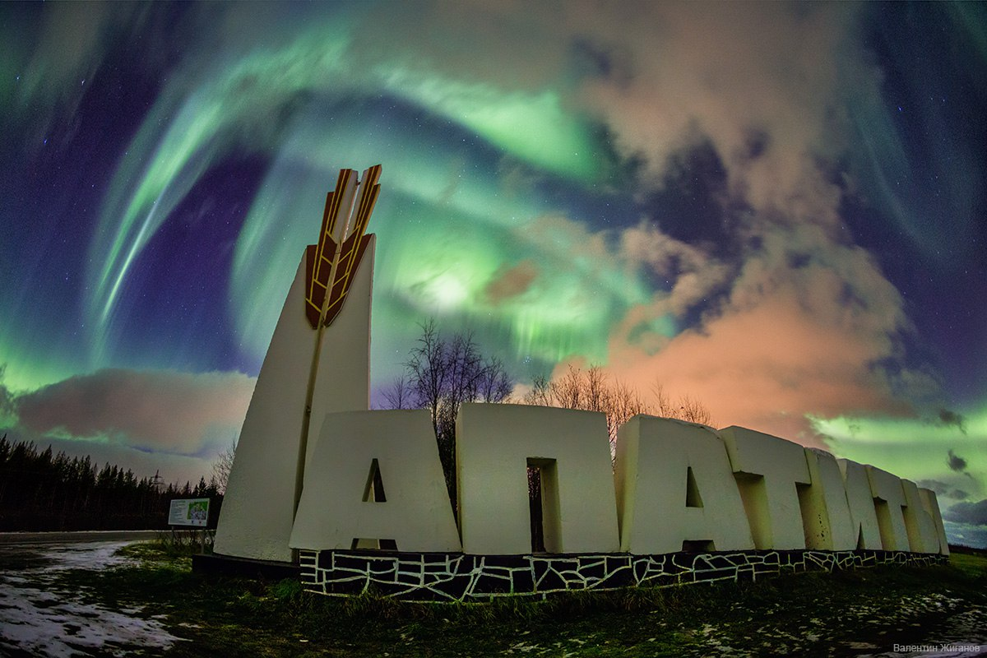
Спасибо за внимание!

